Slide 1
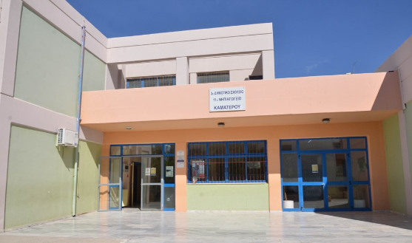
Φυσική Αγωγή για την Δ ΄ Δημοτικού
3^{ο} Δημοτικό Σχολείο Καματερού
Κοκκινάκου Θεοδώρα
Κ.Φ.Α.

Slide 2
Ευχετήριο μήνυμα
Στην πρωτόγνωρη για όλους συνθήκη που αντιμετωπίζουμε, θέλω από καρδιάς να σας ευχηθώ: Καλό Πάσχα!
Μακάρι η Ανάσταση του Κυρίου να είναι μια ευκαιρία επιστροφής στην αλληλεγγύη και την ελπίδα.
Υγεία και δύναμη σε όλους!

Slide 3
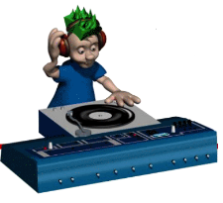
Μήνυμα προς τους γονείς
Αγαπητοί γονείς,
η συμβολή σας στην υλοποίηση της παρούσας δράσης είναι σημαντική. Παρακαλούμε να εξασφαλίσετε ένα χώρο κατάλληλα εξοπλισμένο και ασφαλή. Οι οδηγίες για την πραγματοποίηση των διδακτικών δράσεων είναι απλές και εύκολα κατανοητές. Αν μπορείτε να συνδυάσετε τις δράσεις με την αγαπημένη τους μουσική θα ήταν ιδανικά.
Σας ευχαριστούμε για την συνεργασία.

Slide 4
Τι είναι η Ασύγχρονη εκπαίδευση
Η Ασύγχρονη Εκπαίδευση είναι μια μέθοδος εκπαίδευσης που δεν απαιτεί την ταυτόχρονη συμμετοχή των μαθητών και των καθηγητών Φυσικής Αγωγής. Οι μαθητές βρίσκονται στον χώρο τους σε μια άλλη χρονική στιγμή, επιλέγοντας μόνοι τους ή με την βοήθεια των γονιών τους το προσωπικό τους εκπαιδευτικό χρονικό πλαίσιο για να υλοποιήσουν τις προτεινόμενες δράσεις.

Slide 5
Δ΄ ΤΑΞΗ (Οδηγίες για τους γονείς)
Διαλέξτε έναν χώρο (το πιο μεγάλο δωμάτιο του σπιτιού ιδανικά) και απομακρύνετε τα επικίνδυνα αντικείμενα. Προτιμήστε ένα χώρο που να υπάρχει ξύλινο πάτωμα ή μοκέτα. Το παιδί σας άλλοτε θα μετακινείται στο χώρο και άλλοτε θα παραμένει στατικό. Η συνολική διάρκεια δεν θα υπερβεί τα 30 λεπτά. Δώστε του, αν το επιθυμείτε, εσείς τις οδηγίες ή αφήστε το να τις διαβάσει.

Slide 6
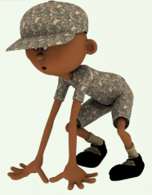
Δ΄ ΤΑΞΗ (1)
Θέμα: Κίνηση στο χώρο
Παιδιά είστε έτοιμοι για δράση; Εκτός του ελεύθερου χώρου που θα χρειαστείτε για να τρέξετε θα χρειαστεί να χρησιμοποιήσετε μερικά εμπόδια (π.χ. καρέκλα, τραπέζι, ένα σχοινάκι πιασμένο από δυο σταθερά σημεία).
Τρέξτε όχι μόνο στα ελεύθερα σημεία του χώρου σας αλλά κατευθυνθείτε και περάστε κάτω από τα εμπόδια που φτιάξατε σαν φιδάκια (έρπειν). Κρατήστε αυτή τη δράση σας 3 λεπτά. Ξεκουραστείτε ένα λεπτό και ξεκινήστε για ακόμα ένα τρίλεπτο
Τα καταφέρατε;

Slide 7
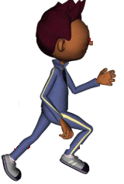
Δ΄ ΤΑΞΗ (2)
Τώρα, και αφού πάρετε μια μεγάλη ανάσα, θέλω να τρέξετε επί τόπου για 3 λεπτά. Κάθε φορά όμως που ακούτε ένα παλαμάκι από τον μπαμπά ή τη μαμά πρέπει να κάνετε ένα βαρελάκι (μια φορά δεξιά και μια αριστερά για να μην ζαλιστείτε. Ακολούθως συνεχίζετε το τρέξιμο επί τόπου έως να συμπληρωθούν τα 3 λεπτά της δράσης σας. Κουραστήκατε;;; Μην ξεχνάτε να πάρετε αέρα από την μύτη και να τον βγάλετε από το στόμα!!
Αν νιώθετε δυνατοί ετοιμαστείτε για άλλο ένα τρίλεπτο με τρέξιμο επί τόπου. Αποφασίστε μόνοι σας τώρα τι θα είναι αυτό που θα κάνετε κάθε φορά που ακούτε το παλαμάκι.
Ώρα να πάρετε αέρα από τη μύτη και να βγάλετε από το στόμα!!!

Slide 8
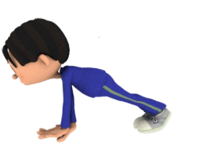
Δ΄ ΤΑΞΗ (3)
Θέμα: Δύναμη άνω και κάτω άκρων
Βάλτε στη σειρά μερικά πλαστικά ποτήρια (να εφάπτονται) και ετοιμαστείτε για άλματα 10 άλματα δεξιά αριστερά και 10 πίσω εμπρός χωρίς να ακουμπήσετε κανένα ποτήρι. Θα καταφέρετε να κάνετε άλματα χωρίς καμία επαφή με τα ποτήρια;
Πάρτε μια ανάσα και ξεκινήστε άλλο ένα σετ με άλματα δεξιά αριστερά και πίσω εμπρός
Η μαμά ή ο μπαμπάς έχουν τεντωμένο το χέρι ψηλά και εσείς προσπαθείτε να χτυπήσετε την παλάμη τους μια με το ένα και μια με το άλλο χέρι κάνοντας δυνατά κάθετα άλματα.
Θα τα καταφέρετε 10 φορές με το ένα χέρι και 10 με το άλλο;

Slide 9
Δ΄ ΤΑΞΗ (4)
Δεν πιστεύω να κουράστηκες;;
Τα πήγες πάρα πολύ καλά!!!
Μην ξεχάσεις τώρα που τελειώσαμε να πλύνεις πολύ καλά τα χέρια σου, να πιείς νερά και να φας φρούτα και λαχανικά. Θα ήθελα να επαναλάβεις το μάθημα άλλη μια φορά μέσα στην εβδομάδα.
ΑΝΤΙΟ!!!!

Slide 10
ΧΡΗΣΙΜΕΣ ΙΣΤΟΣΕΛΙΔΕΣ
Βιβλίο μαθητή (Γ & Δ τάξη)
http://ebooks.edu.gr/modules/ebook/show.php/DSDIM-C101/86/690,2628/

Slide 11
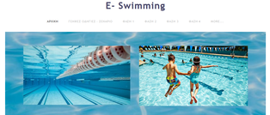
ΧΡΗΣΙΜΕΣ ΙΣΤΟΣΕΛΙΔΕΣ
https://epaizovolley.weebly.com/
https://e-swimming.weebly.com/

